Slide 1

6 Gestion des contraintes d’intégrité en SQL
Contrainte d'intégrité statique
  respectée pour chacun des états de la BD
  mécanismes déclaratifs
    PRIMARY KEY, UNIQUE, NOT NULL, DOMAIN, FOREIGN KEY, CHECK, ASSERTION
  procédural
    TRIGGER (SQL:1999)
Contrainte d'intégrité dynamique
  contrainte sur changements d'états
  référence aux états successifs
  TRIGGER, REFERENCES ON DELETE…, ON UPDATE ...

Slide 2
6.1 Contrainte de domaine
Types SQL
  INTEGER
  CHAR
  ...
NOT NULL
CHECK
CREATE DOMAIN

Slide 3
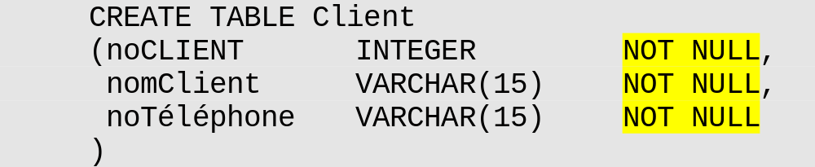
6.1.1 Contrainte NOT NULL
Par défaut : NULL

Slide 4
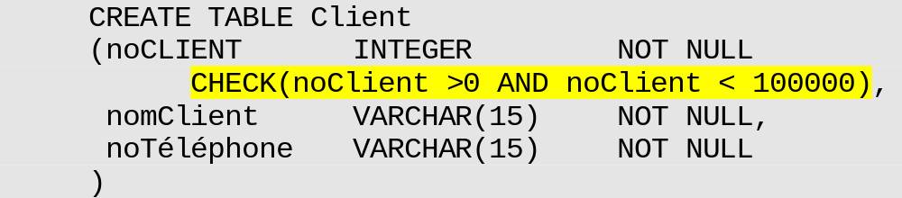
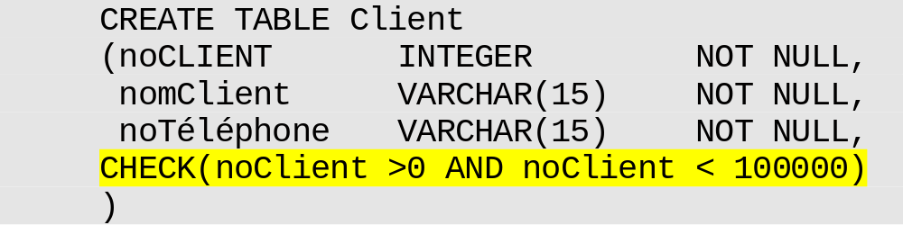
6.1.2 Contrainte CHECK sur une colonne
Le noClient est supérieur à 0 et inférieur à 100,000

Slide 5
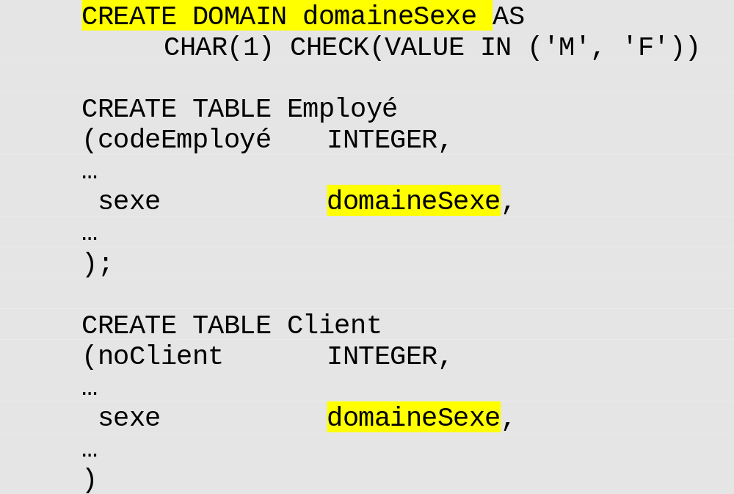
6.1.3 Création d'un domaine (CREATE DOMAIN)
Pas Oracle...

Slide 6
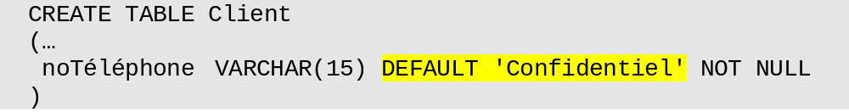
6.1.4 Valeur de défaut (DEFAULT)

Slide 7
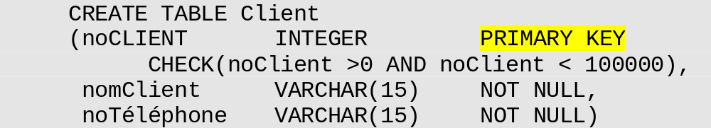
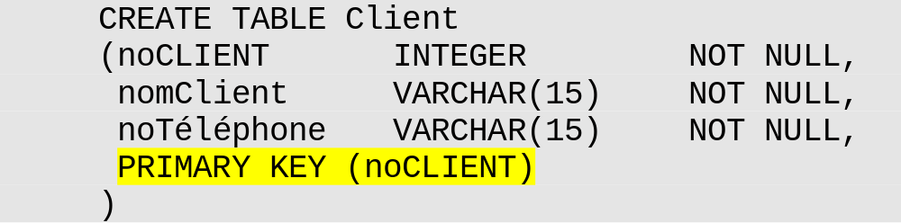
6.2 Contrainte de clé primaire (PRIMARY KEY)
La clé primaire de la table Client est le noClient

Slide 8
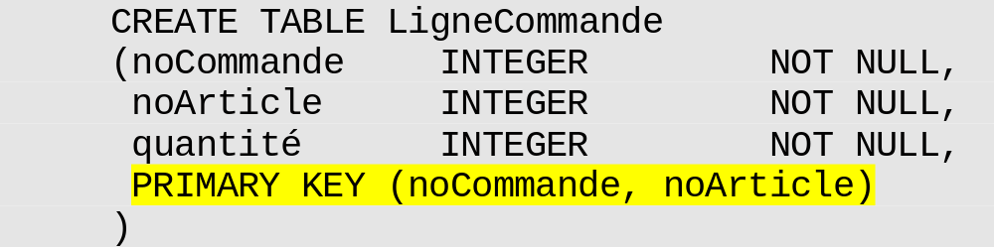
Clé primaire composée

Slide 9
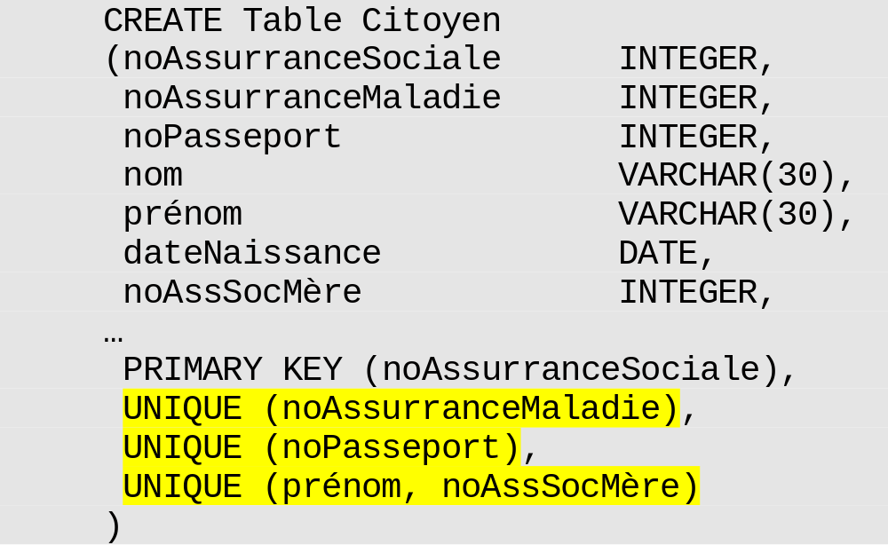
6.3 Autres clés uniques (UNIQUE)

Slide 10
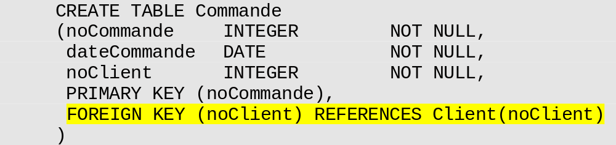
6.4 Contrainte d'intégrité référentielle (FOREIGN KEY REFERENCES)
Le noClient de la table Commande fait référence à la clé primaire noClient de la table Client
La table Client doit d ’abord être créée
  privilège REFERENCES sur Client
PRIMARY KEY ou UNIQUE

Slide 11

6.4.1 Politique de gestion de la contrainte d'intégrité référentielle
Tentative de mise à jour de la clé primaire
Options
  NO ACTION
  CASCADE
  SET NULL
  SET DEFAULT

Slide 12
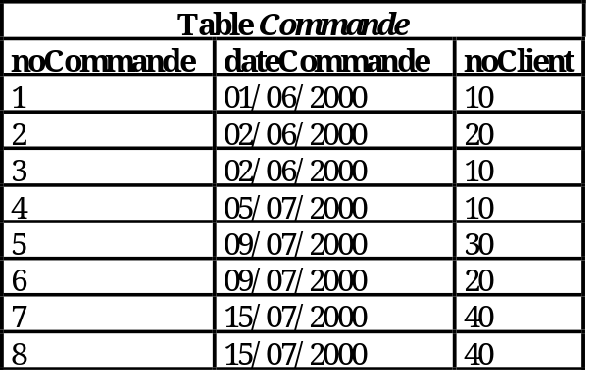
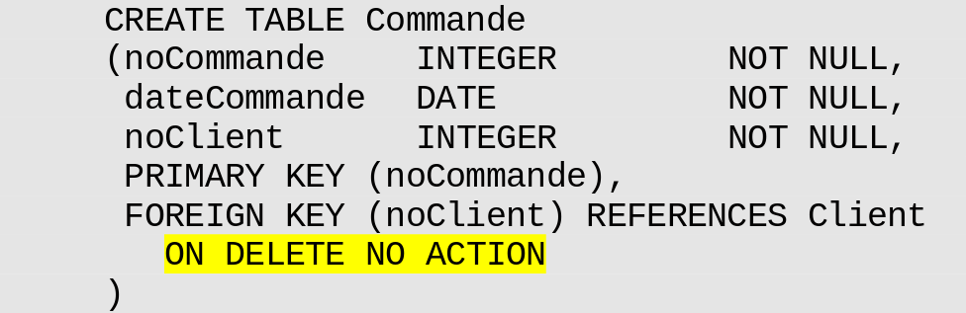
6.4.1.1 Politique NO ACTION
Rejet d ’une violation de la contrainte
Clause de défaut

Slide 13
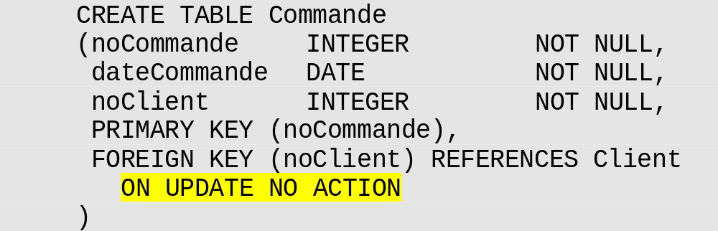
Cas du UPDATE

Slide 14
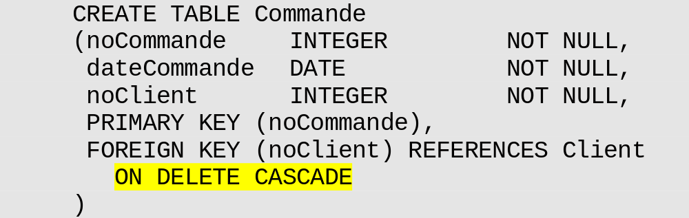
6.4.1.2 Politique CASCADE
Modification en cascade

Slide 15
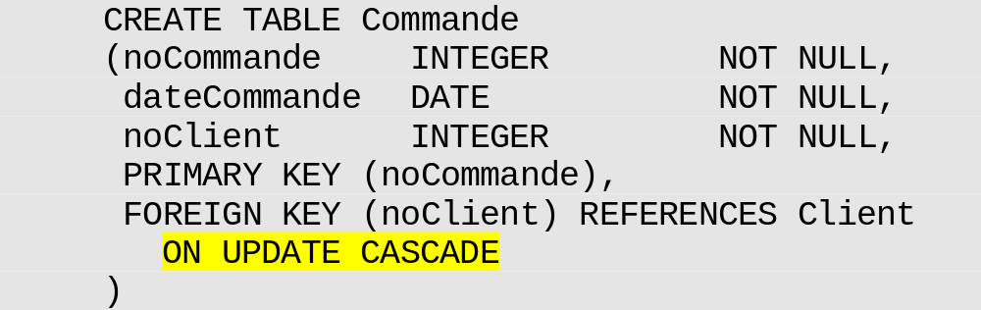
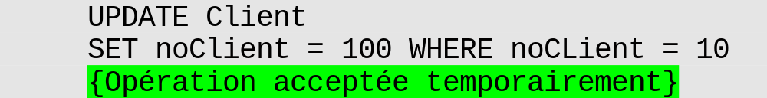
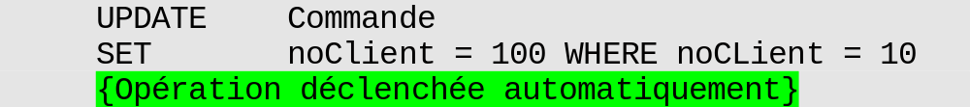
ON UPDATE CASCADE

Slide 16
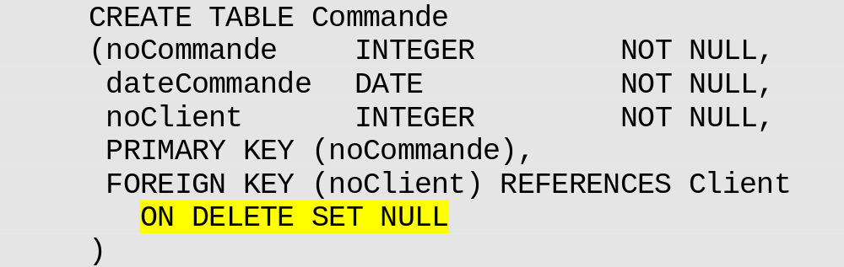
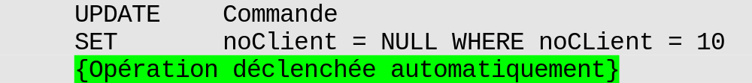
6.4.1.3 Politiques SET NULL et SET DEFAULT

Slide 17
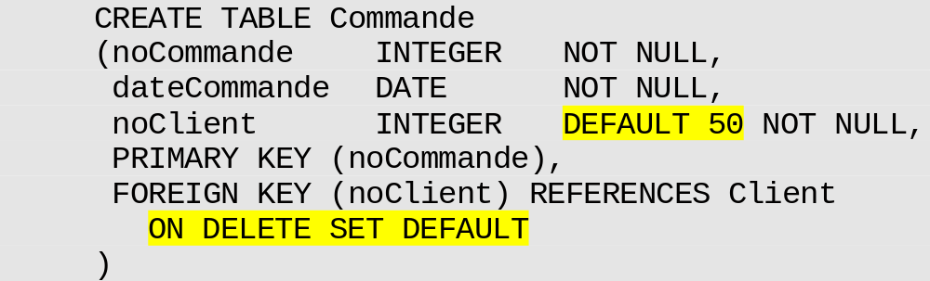
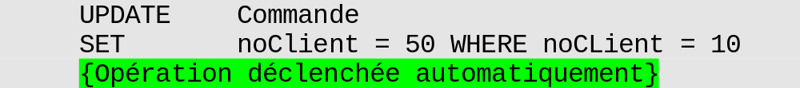
SET DEFAULT

Slide 18
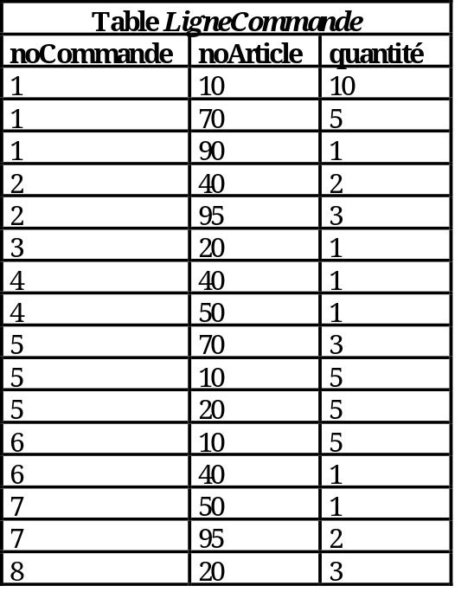
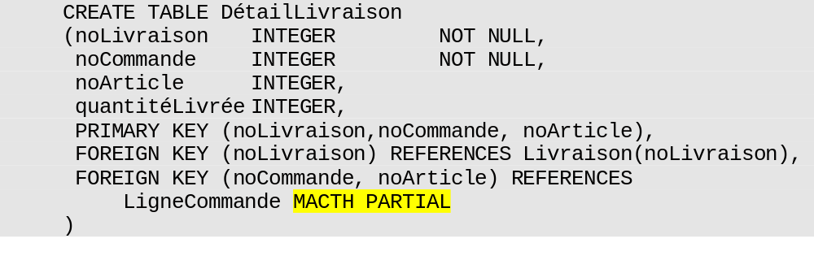
6.4.1.4 Clause MATCH PARTIAL/FULL

Slide 19
Oracle
Défaut
  ON DELETE NO ACTION
  ON UPDATE NO ACTION
Supporte aussi
  ON DELETE CASCADE
  ON DELETE SET NULL (version 8i)

Slide 20
6.5 Autres contraintes
CHECK au delà d ’une colonne
ASSERTION générale

Slide 21
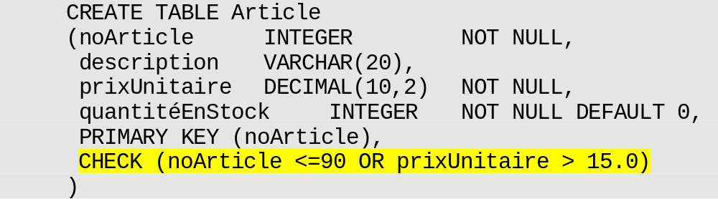
6.5.1 CHECK intra-ligne
Plusieurs colonnes de la même ligne
Les Articles dont le noArticle est supérieur à 90 ont un prix supérieur à $15.00

Slide 22
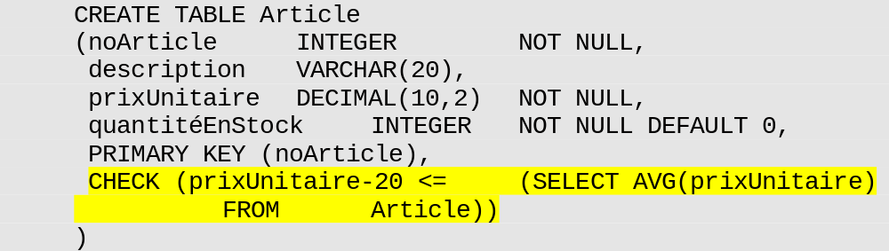
6.5.2 Check inter-ligne d'une même table
Concerne plusieurs lignes
Le prixUnitaire d'un Article ne peut dépasser le prix moyen de plus de $40.00
Vérifié uniquement pour la ligne touchée
  La contrainte peut être violée !
Pas supporté par Oracle

Slide 23
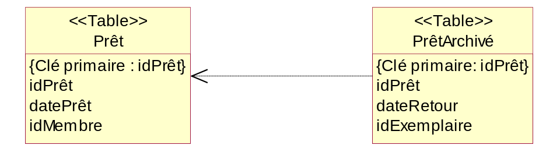
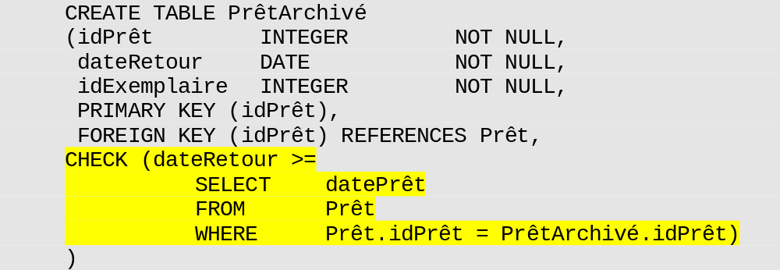
6.5.3 CHECK inter-tables
Concerne plusieurs tables
Vérifié uniquement pour la ligne touchée
  La contrainte peut être violée !
Pas supporté par Oracle

Slide 24
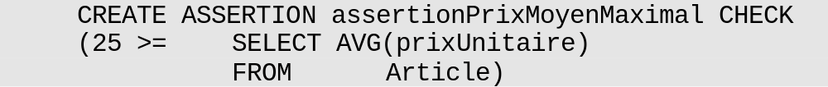
6.5.4 Assertions générales
Le prixUnitaire moyen d'un Article ne peut dépasser $25.00
Toujours valide par opposition au CHECK
Non supporté par Oracle

Slide 25
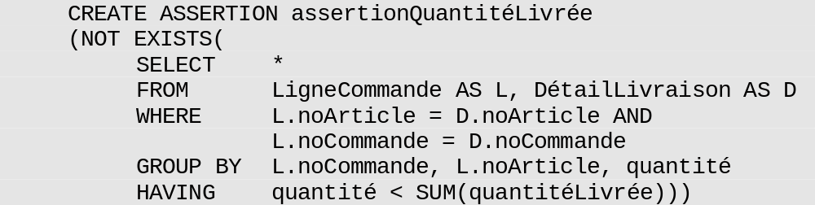
Assertion inter-tables
La somme des quantitéLivrées pour une LigneCommande ne peut dépasser la quantité commandée

Slide 26
6.6 Implémentation de la vérification des contraintes d'intégrité
Problème non trivial
Vérifier uniquement les lignes modifiées
Simplification différentielle
Simplification sémantique
  mécanismes d ’inférence

Slide 27
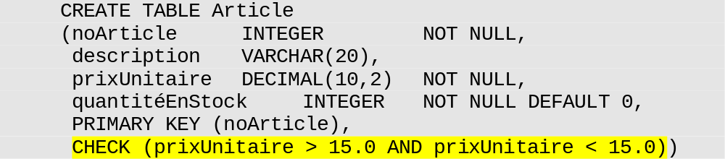
6.7 Cohérence des contraintes d'intégrité
Impossible de mettre à jour Article avec :
Problème difficile en général
Aucune ou peu de vérification dans les SGBD actuels

Slide 28
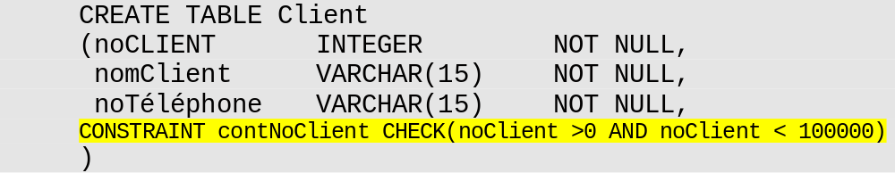
6.8 Nom de contrainte (clause CONSTRAINT)
DROP CONSTRAINT contNoClient
SET CONSTRAINT contNoClient …
Identification de la contrainte qui est violée à l ’exécution

Slide 29
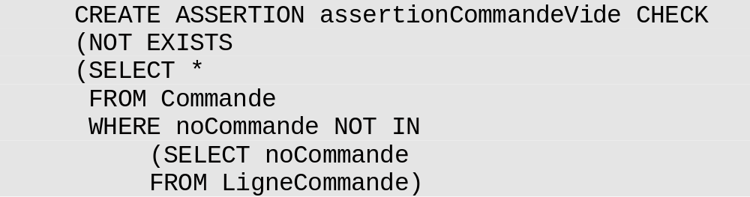
6.9 Contraintes déférées (SET CONSTRAINTS DEFERRED)
Quand vérifier ?
Une Commande ne peut exister sans LigneCommande associée
Vérification immédiate par défaut
  impossible d ’ajouter une Commande + ses LigneCommandes …

Slide 30
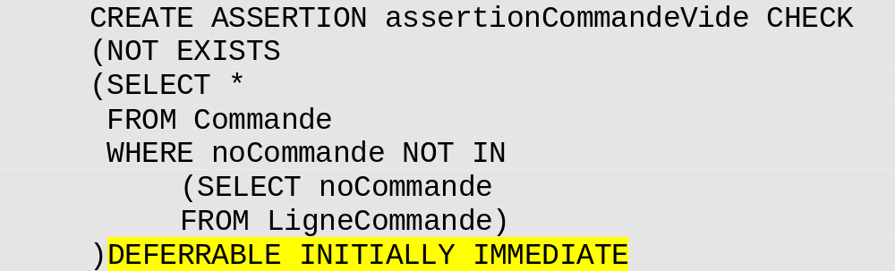
Clause DEFERRABLE
Solution au problème :
Ou INITIALLY DEFERRED

Slide 31
6.10 Gâchettes (TRIGGER)
Procédure
  déclenchée par événement pré-déterminé (INSERT, DELETE, UPDATE)
  exécutée au niveau serveur de BD
BD active
Utilité
  maintien de contraintes d ’intégrité
    statique
    dynamique
    alternative aux mécanismes déclaratifs (CHECK, ASSERTION, ...)
      préférer mécanisme déclaratif
  maintien d ’éléments dérivés
    colonnes dérivées
    copies dans BD répartie
    ...
  historique des mises à jour
    AUDIT
  sécurité

Slide 32
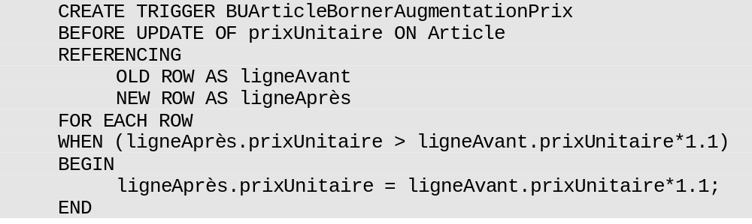
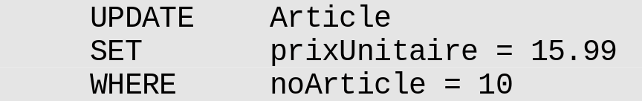
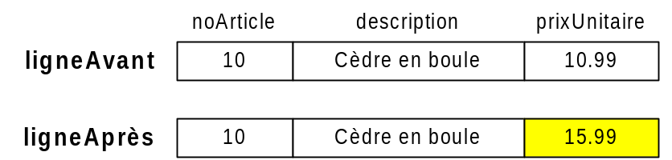
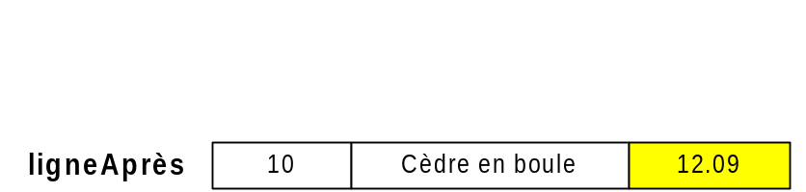
Lorsqu'une augmentation du prixUnitaire d'un Article est tentée, il faut limiter l'augmentation à 10% du prix en cours

Slide 33
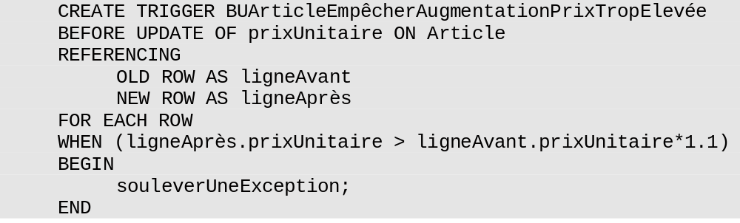
6.10.1 Utilisation d'un TRIGGER pour le maintien d'une contrainte d'intégrité dynamique
Empêcher une augmentation du prixUnitaire d'un Article au delà de 10% du prix en cours
Oracle
  RAISE_APPLICATION_ERROR

Slide 34
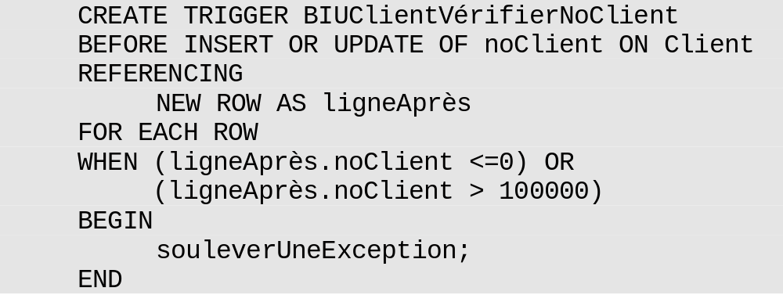
6.10.2 Utilisation d'un TRIGGER pour le maintien d'une contrainte d'intégrité statique
0 < noClient < 100000
N.B. CHECK est préférable !

Slide 35
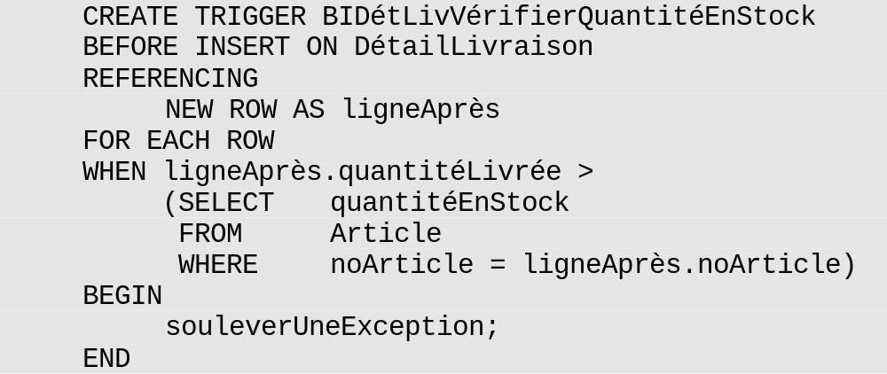
6.10.3 Étude de cas
Lors d'une nouvelle livraison, la quantité à livrer ne peut dépasser la quantité en stock disponible

Slide 36
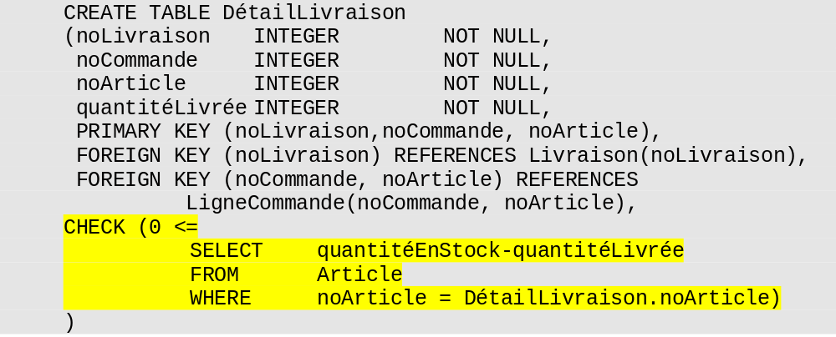
CHECK SQL2 inadéquat

Slide 37
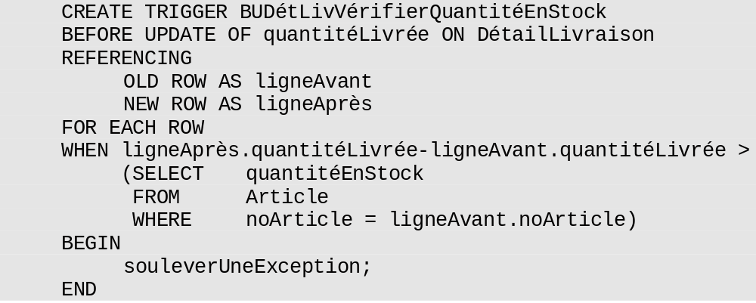
Lors d'une modification d'une quantitéLivrée, la différence entre la nouvelle quantitéLivrée et l'ancienne quantitéeLivrée doit être inférieure ou égale à la quantitéEnStock

Slide 38
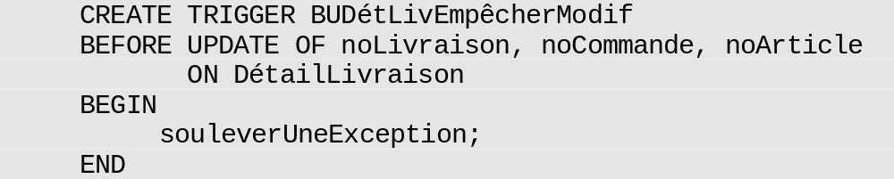
Ne permettre que la modification de la quantitéLivrée dans la table DétailLiraison

Slide 39
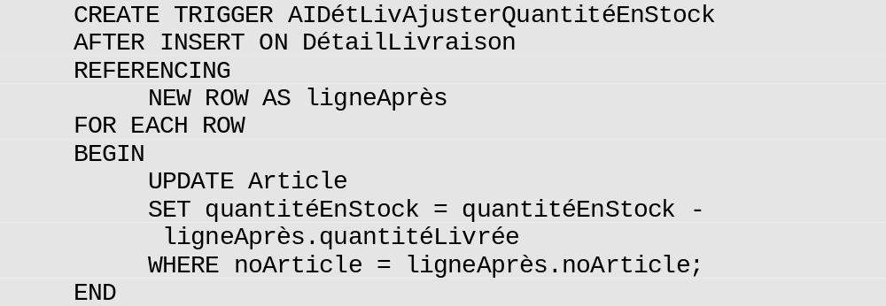
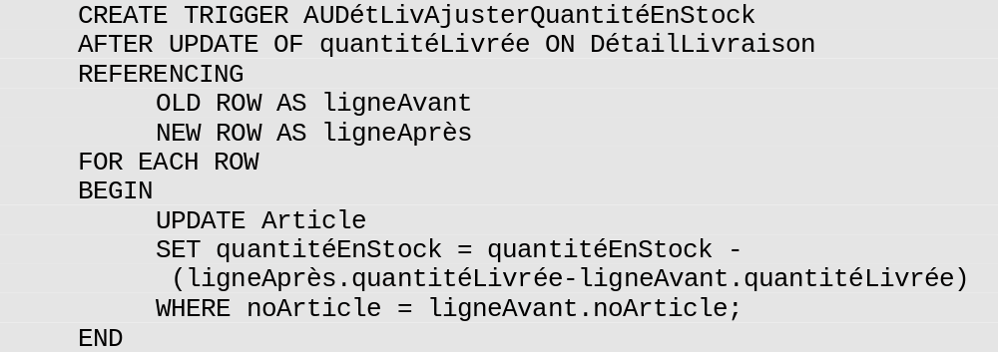
Ajuster la quantitéEnStock

Slide 40
Extension procédurale pour corpsTrigger
Traitements complexes
Combiner plusieurs TRIGGER
  vérifier quel est l ’événement déclencheur
Ordre d ’exécution des TRIGGER
  BEFORE avant AFTER,...
  entre TRIGGER de même type ?
    forcer un ordre en combinant
Oracle
  PL/SQL

Slide 41
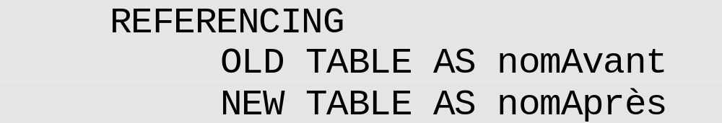
6.10.4 TRIGGER de niveau STATEMENT
Exécution du corps une seule fois pour plusieurs lignes mises à jours dans le même énoncé

Slide 42
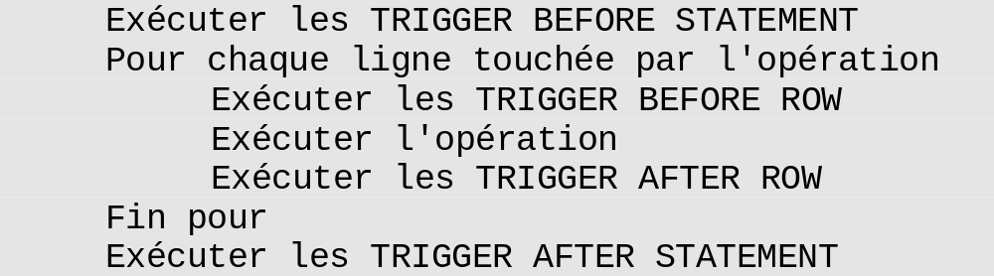
6.10.5 Ordre d'exécution des TRIGGER
Attention aux circularités !

Slide 43
6.10.6 Limites des TRIGGER
Ne peuvent être DEFERRED
Complexes à coder
Contraintes particulières aux dialectes

Slide 44
6.10.7 Particularités des TRIGGER Oracle
Pas de SELECT dans le WHEN
:NEW, :OLD
Omettre le mot-clé ROW dans REFERENCING
Corps en PL/SQL (voir chapitre 4).
Syntaxe :nomColonne
Pas de COMMIT/ROLLBACK dans un TRIGGER
  procédure PL/SQL RAISE_APPLICATION_ERROR
    Intervalle [-20000, -20999] pour code d’erreur
IF INSERTING, DELETING, UPDATING.
Événements non standards
  INSTEAD OF, STARTUP, LOGON, ...
Problème avec table en mutation (modifiée par l'événement déclencheur)
etc.

Slide 45
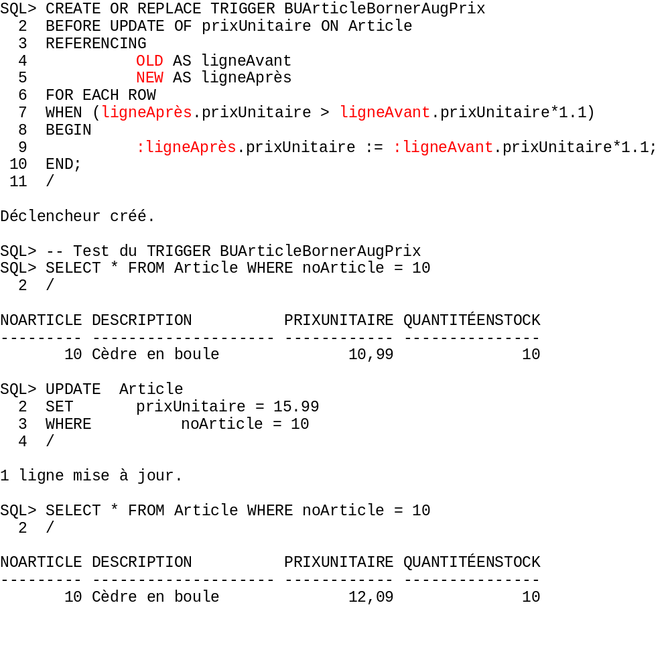

Slide 46
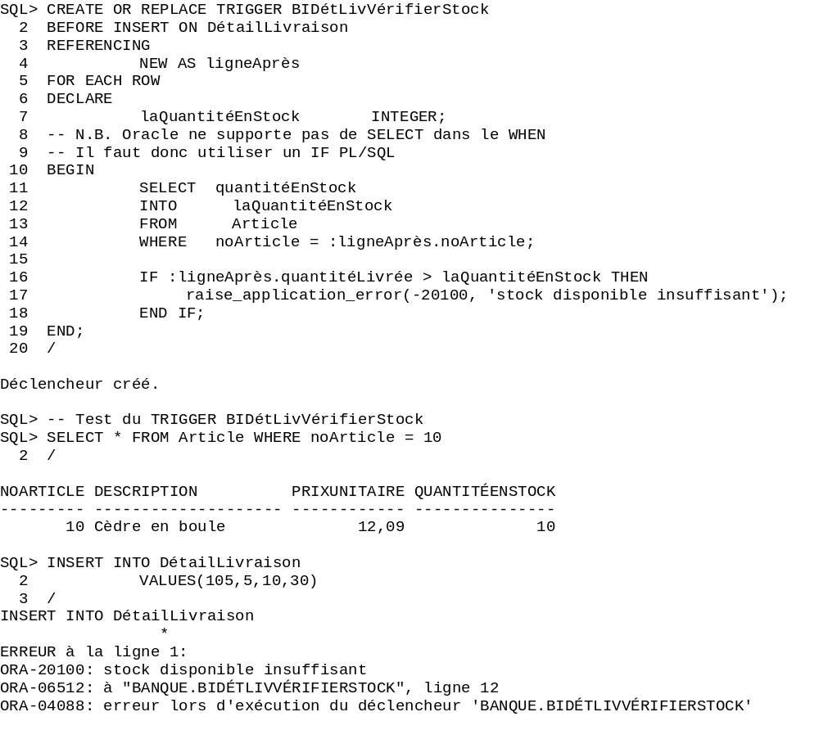

Slide 47
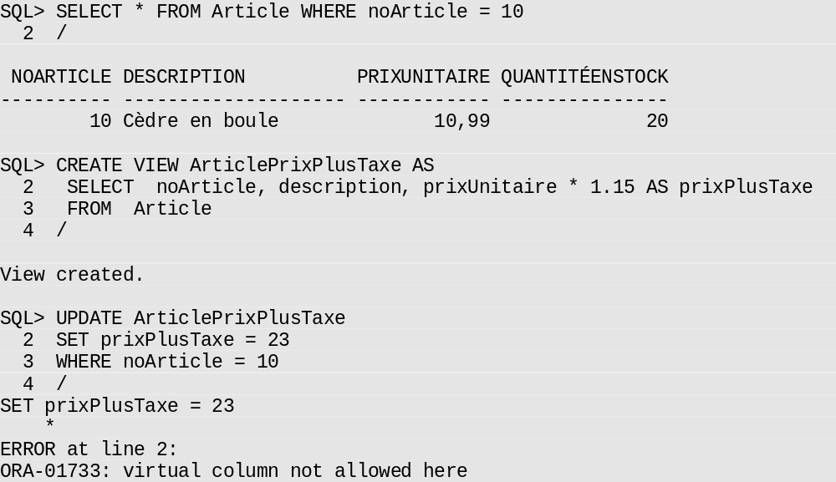
Trigger INSTEAD OF pour VIEW non modifiable (non standard SQL:1999)

Slide 48

suite

